Slide 1

현업 데이터를 이용한 회귀모델
2022254004 안성인

Slide 2
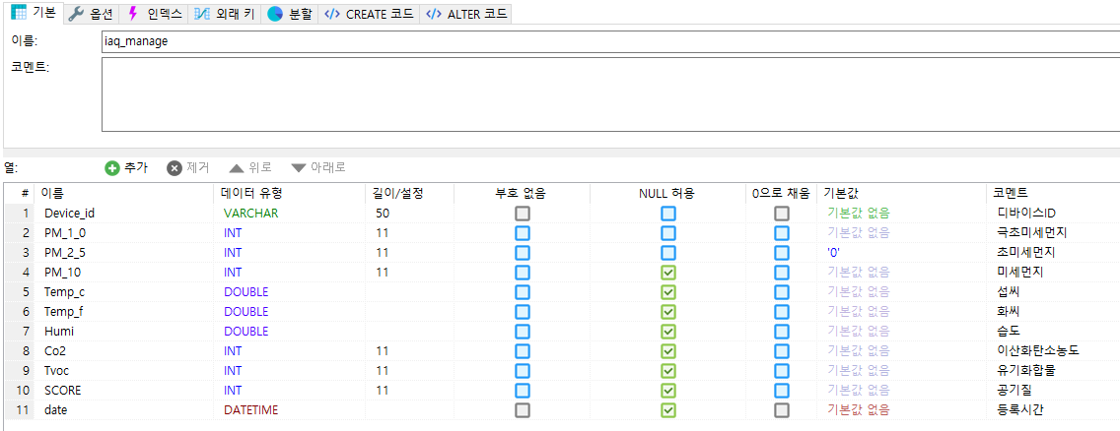
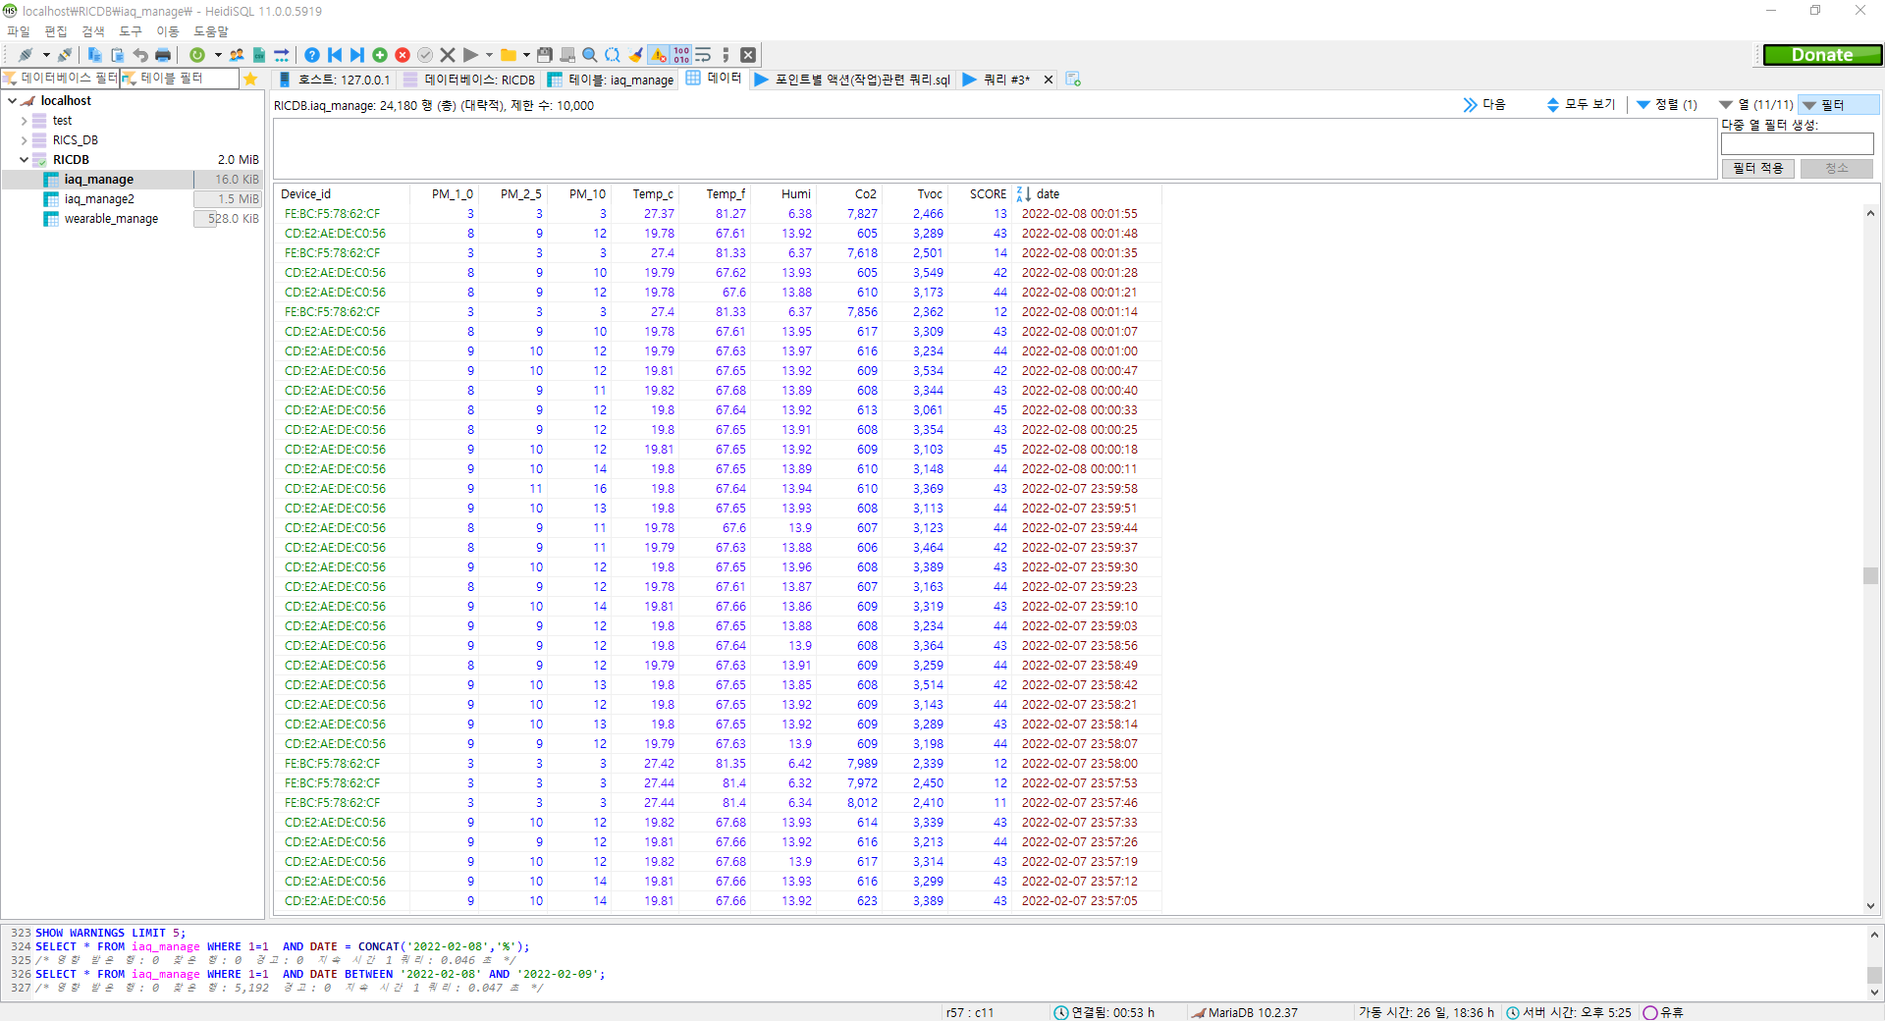
현업 데이터(산업안전: 여러 센서 데이터를 이용한 공기질 추론)
현재 회사 내 산업안전 관련하여 진행 중인 사업의 데이터를 이용
→ 해당 공기질을 계산하는 계산식을 이용하지 않고 검증 데이터 투입시 공기질을 알아내는 학습을 할 예정

Slide 3

감사합니다!
충북대 산업인공지능학과
2022254004 안성인
siahn0919@gmail.com

